Slide 1
PEMODELAN BERBASIS DATA UNTUK MEMPREDIKSI GAJI BERDASARKAN FAKTOR-FAKTOR SPESIFIK DENGAN PENDEKATAN MACHINE LEARNING

Slide 2
AGENDA PENELITIAN

Slide 3
Latar Belakang
Penentuan gaji adalah salah satu faktor yang berpengaruh secara internal terhadap kemajuan perusahaan.
Namun, perkembangan perusahaan saat ini belum memliki suatu media keputusan untuk melakukan prediksi gaji karyawan berdasarkan faktor-faktor spesifik.
Oleh karena itu, dibutuhkan pemodelan untuk memprediksi gaji karyawan berdasarkan faktor-faktor spesifik.
Hasil pemodelan prediksi gaji dengan pendekatan machine learning diintegrasikan dengan framework Django.
Pentingnya studi ini, tidak hanya untuk penetapan gaji saja, tetapi juga menjadi studi terkait pemodelan prediksi penggajian secara umum dimasa yang akan datang.
Urgensi pada penelitian ini, pemodelan yang dibuat dapat digunakan sebagai tools untuk menentukan gaji karyawan.

Slide 4
Identifikasi Masalah
Bagaimana menganalisa karakterisik dan koelasi data terkait gaji karyawan?
Bagaimana membuat model prediksi gaji karyawan berdasarkan kualitas data dengan mempertimbangkan faktor-faktor spesifik?
Bagaimana merancang framework yang dinamis untuk menampilkan hasil prediksi gaji?

Slide 5
Tujuan
Menganalisa korelasi data gaji karyawan berdasarkan faktor-faktor spesifik.
Menggunakan pendekatan machine learning yaitu model multivariate linier regression untuk pemodelan prediksi gaji karyawan berdasarkan parameter dari faktor-faktor spesifik seperti umur, job level, total lama bekerja, masa bakti.
Menggunakan framework Django untuk menyajikan hasil prediksi gaji karyawan.

Slide 6
Manfaat
Merekomendasikan model prediksi gaji karyawan berdasarkan kualitas dari faktor-faktor spesifik.
Membuat tampilan framework agar mudah digunakan untuk melakukan prediksi gaji karyawan secara realtime.

Slide 7
Rancangan Hipotesis Penelitian
Hipotesis penelitian/kerja:
H₀ : Tidak ada korelasi faktor-faktor spesifik untuk menentukan gaji karyawan.
H₁ : faktor-faktor spesifik mempunyai korelasi positif dan berpotensi menjadi faktor-faktor utama menentukan gaji karyawan.

Slide 8
State Of The Art
3 JURNAL
SEBUTKAN METODE DALAM PENELITIAN DALAM PREDIKSI DAN REGRESI, AMBIL YG AKURASI DAN EVALUASI PALING BAIK
MODEL UNTUK MEMPREDIKSI GAJI KARYAWAN PERLU MENYEDILIKI FAKTOR-FAKTOR SPESIFIK
KARENA FAKTOR2 TSB SIGNIFIKAN BERKOLERASI KUAT DGN GAJI, MAKA PERLU MENGGUNAKAN FAKTOR FAKTOR SPESIFIK
PENDEKATAN ML DGN MENGGUNAKAN MULTIVARIATE LINEAR REGRESSION SEBAGAI SOLUSI UNTUK MEMPREDIKSI GAJI KARYAWAN BERDASARKAN FAKTOR FAKTOR SPESIFIK
Mengintegrasikan hasil pemodelan dengan framework Django

Slide 9
Taksonomi Literature Review
Isu = Prediksi, framework,
Mencari taksonomi terbaik, dan ambil kesimpulan
Mengambil paper yang terbaik
Setelah tabel tambahkan pada laporan
Membandingkan paper
Evaluasi model, dari akurasinya. Akurasi yang tertinggi diambil. (dari hasil desc tinjauan literatur) (MAPE, MAE, RSME)
Jelaskan studinya, pakainya yang mana dalam penelitian
Dari 20 paper mana yang paling mendekati
Teori yang berhubungan dalam penelitian
Dari 2 isu, terdapat berapa paper, bisa menggunakan grafik
Metodenya ada berapa juga
Klasifikasi dataset (pegawai berapa, apa berapa)\
Cari kesimpulan dari review paper yang paling terdekat

Slide 10
Dataset Yang Digunakan
Jelaskan karakteristik
Dapet darimana
Untuk apa
Direktur, w direktur, manajer senior, kepala divisi, staff pegawai

Slide 11
GAP Penelitian
Pada penelitian sebelumnya, untuk memprediksi gaji karyawan belum banyak menggunakan faktor-faktor spesifik diantaranya umur, job level, pengalaman kerja, masa bakti.
Belum ada mengintegrasikan secara realtime hasil pemodelan menggunakan machine learning divisualisasikan pada framework Django.
Dikarenakan banyak faktor yang dianalisis memerlukan model machine learning yang handal (akurasi tinggi dan evaluasi model baik)

Slide 12
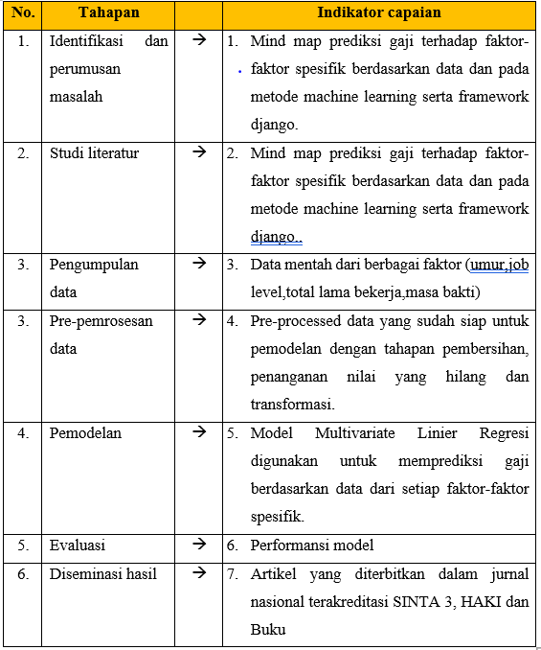
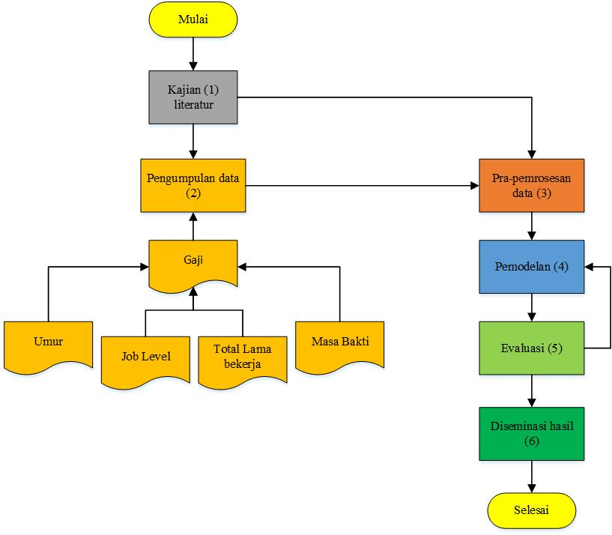
Metodologi Penelitian

Slide 13
Hasil Capaian
Keluaran penelitian berupa artikel jurnal nasional SINTA 3 yang sudah diterima
Buku dan HAKI yang sudah terbit ISBN
Hasilnya: Korelasi variabel independent signifikan terhadap variabel dependen. Model machine learning multivariate linear regression mendapatkan hasil akurasi sebesar 90.9% dengan memenuhi uji asumsi.

Slide 14
Kesimpulan dan Saran
Berdasarkan hasi pada model OLS didapatkan nilai akurasi sebesar 0,909. Akurasi tersebut merupakan nilai akurasi yang baik, sehingga dapat dikatakan model machine learning dapat berperforma baik untuk memprediksi gaji.
Berdasarkan uji validitas, nilai akurasi 0,909 menunjukkan bahwa MonthlyIncome dipengaruhi oleh faktor independen (Age, YearsAtCompany) sebesar 0,909 atau 90,9%.
Visualisasi data dari hasil model prediksi gaji karyawan dapat digunakan menjadi bentuk aplikasi berbasis web base dengan menggunakan framework Django. Dengan aplikasi tersebut, admin dapat melakukan prediksi gaji karyawan dengan mudah dan dengan cepat.
Diharapkan model yang dibangun terhindar dari outlier dan over fitting
Diharapkan model yang dibangun dapat memberikan rekomendasi variabel apa saja yang dominan dan optimum untuk memprediksi gaji dengan menggabungkan machine learning dan algoritma optimasi
Perlu pengkajian secara komperehensif untuk mempelajari variabel sebelum pemodelan yang disebut hyper parameter tunning yang bertujuan mendapatkan variabel yang baik untuk pemodelan

